Slide 1
第十章平稳随机信号
10.1 随机信号及其特征描述
10.2 平稳随机信号
10.3 平稳随机信号通过线性系统
10.4 平稳随机信号的各态遍历性
10.5 平稳随机信号应用举例
10.6 参数估计及质量评价

Slide 2
确定性信号：
信号随时间变化具有规律性，可以准确预测，可以用某一明确的数学关系描述;
随机信号:
信号随时间变化不具有明确的规律性，不能准确预测，不能用明确的数学关系来描述。现实中的信号绝大部分是随机信号;
研究方法：统计的方法，“估计”的方法。

Slide 3
随机信号：
人体生理信号（ECG, EEG, PCG, …);
语音信号；
噪声信号；
各种经济指标（作物产量，GDP, 股票指数， 价格指数，…）；
各种自然现象:
（河水流量，平均温度，单位面积承受到的风载，太阳黑子数，…）等等

Slide 4

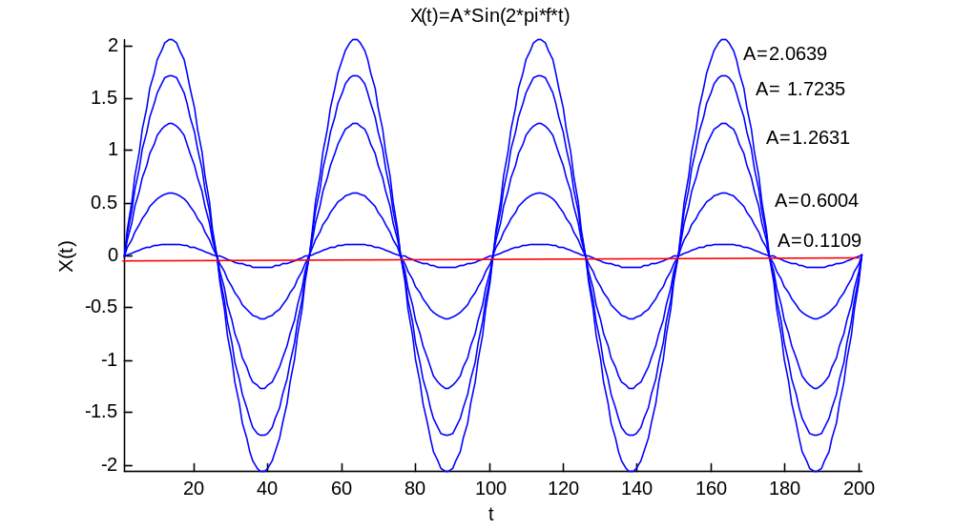

Slide 5
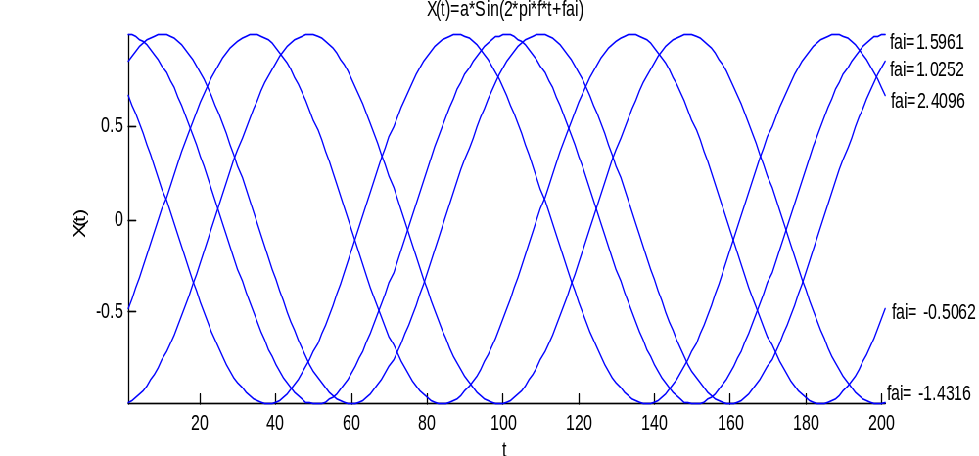
均匀分布

Slide 6
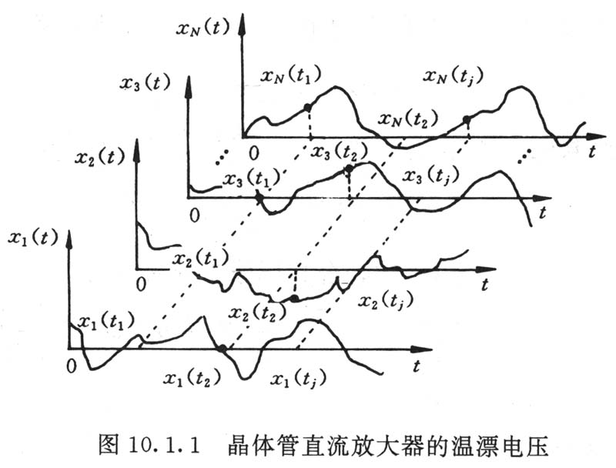
随机信号示意图：

Slide 7

由以上例子可以看出：由于随机信号里某一个参数是随机的（即是随机变量），因此，对应随机变量的每一个取值（或称为每一次观察，或每一次实验），我们都可以得到一个信号（样本）；无穷次观察，可得到无穷个信号。每一个信号，都是该随机信号的一次实现，即
样本无穷多，每一个样本的时间无限长！
所以，随机信号是功率信号！

Slide 8
10.1 随机信号及其特征描述
一、随机变量
取值是离散的
离散型随机变量
(二项式分布，泊松分布）
取值是连续的
连续型随机变量
（均匀分布，高斯分布）
Note:随机变量与时间变量无关

Slide 9

随机变量的描述：
1. 分布函数和概率密度：

Slide 10
2. 数字特征：
求均值运算
（1）均值：
（2）方差：

Slide 11

（3） 均方差：
3. 矩（Moment)
阶原点矩

Slide 12
阶中心矩
标准差：
一阶统计量（均值）；
二阶统计量（方差，均方，相关，功率谱）；

Slide 13
高阶统计量：
斜度（skewness），无量纲，用来评价分布函数相对均值的对称性。
峰度，无量纲，表征分布函数在均值处的峰值特性。减3是为了保证正态分布的峰度为零。

Slide 14


两个随机变量：
协方差函数

Slide 15

常用随机变量:
1.均匀分布：
例1
若 是在 上服从均匀分布的
实随机变量, 则

Slide 16
若 是离散型随机变量，且取
的概率都相等，则 为离散均匀分布的随机变量。
概率密度
均值
方差
？

Slide 17
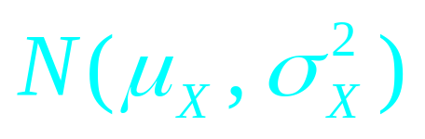

2.高斯分布：
高斯分布的 pdf 由其均值和方差所决定，实际上，其高阶统计量也由均值和方差所决定。
高斯分布的峰度为零

Slide 18

二、随机向量
随机向量
均值向量
的每一个元素 都是随机变量，
均值：
方差：
矩阵

Slide 19

协方差矩阵
例2
维高斯分布：

Slide 20





应用：线性判别函数：
两大类随机向量，可求出各自（即类内）的：
对新的随机向量 X， 判断它属于那一类：
类 1
类 2

Slide 21



“距离”如何计算
？
Mahalanobis 距离
或者
式中
上式又称为模式识别中的线性判别函数。将上述应用推广，可实现多类判别。

Slide 22

三、随机信号
随机信号的特点：
1 是时间 的函数；
2. 样本无穷多，持续时间无穷长，
所以，随机信号是功率信号；

Slide 23
3. 对任一时刻
的集合构成一个随机变量。随着 的变化，我们会得到无穷多个随机变量。
所以：
随机信号是依赖于时间 的随机变量。
所以：可用随机变量的方法来描述随机信号。

Slide 24

随机信号的描述：
高维概率密度：
这一种描述方法理论上最好，但是不实际的。找到高维的概率密度，或高维的分布函数是异常困难的。找到了，求解也非常困难。

Slide 25

数字特征－最常用的方法：
1. 均值：
时间的函数
2. 方差：

Slide 26
3.均方
4.自相关函数
5. 自协方差函数

Slide 27
自相关函数描述了随机信号 在 和
时刻的关系，是描述随机信号最重要的统计量。
如果：
则
6. 互相关函数

Slide 28
7. 互协方差函数
如果：
X, Y 不相关
两个信号不相关，有：
两个信号相互独立，有

Slide 29

10.2 平稳随机信号
则 为宽平稳（或广义）平稳信号
平稳信号的均值和时间无关，为常数；自相关函数和时间的起点无关，只和两点的时间差有关。
注意：

Slide 30
由此还可导出：
方差和均方也与时间无关。
互协方差函数也和时间的起点无关。
实际中的大部分信号都可看作是宽平稳的。处理方便。

Slide 31


几个概念：
1. 若
则 严（狭义）平稳，统计特性不随时间变化。
2. 若
则 相互独立
3. 若
则 不相关

Slide 32
自相关函数的性质：
1.
证明：
若 X为实过程，则
若 X为复过程，则

Slide 33




2.
偶对称
Hermitian对称
3.
互相关
4.
互相关
与自相关

Slide 34

5. 令自相关矩阵
则：
非负定
自相关矩阵的这一性质在信号处理 中有着重要的应用

Slide 35
证明：
令
非零向量

Slide 36

6. 功率谱密度 PSD
即随机信号是功率信号
无法做傅里叶变换。那么，对随机信号，如何实现频谱分析？一般的方法，不是对信号直接进行傅立叶变换，而是对信号的自相关函数作傅立叶变换，这时得到的不再是频谱，而是功率谱（Power Spectrum Density, PSD)

Slide 37


1. 功率谱的定义
的一个样本；
有限长时间序列，可以做傅里叶变换：

Slide 38





时域功率
频域功率
定义
因为：
所以：
的功率谱

Slide 39

功率谱定义1：
功率谱原始定义，包含了求均值和求极限两个运算，即：既要求时间平均，又要求集总平均。

Slide 40


功率谱定义2：
维纳—辛钦定理
定义1和定义2的等效的证明，见书。
定理成立的条件：

Slide 41



功率谱的性质：
始终是 的实函数，因此功率谱（二阶统计量）失去了相位信息；
非负；
实过程的功率谱是偶对称的。

Slide 42



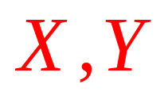
4.
复过程的功率谱不是偶对称的。
定义：
为随机信号 的互功率谱

Slide 43



例1
随机相位正弦波
所以 是宽平稳的

Slide 44

例2
随机幅度正弦波
？
所以 不是宽平稳的

Slide 45

例3
仍然是宽平稳的
多随机相位正弦波的和
线谱

Slide 46

例4
白噪声信号 ，特点（定义）：
平的谱
自相关函数有如下特点：
白噪声中任意两点都不相关！

Slide 47

例5
多正弦加白噪声：
线谱＋平谱： ARMA谱（极－零谱）

Slide 48
例6
已知平稳信号的自相关函数
求功率谱。
实函数

Slide 49
定义：
为两个随机信号的频域归一化相干（coherence）函数 ，类似于时域相关系数的定义，但coh是频率的函数。
不相关，

Slide 50
例7
令一白噪序列分别通过一个低通滤波器
和一个高通滤波器，这两个滤波器的通带在
0.25~0.35 这一小段范围内有重叠。两个滤波
器的输出分别是 x和 y，它们的自功率谱分是
和 ， x 和 y 的互功率谱
是 ，求 二者的的频域相干函数
并分析其频域的相关情况。

Slide 51
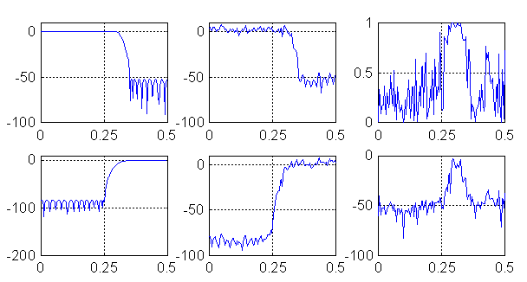

Slide 52
一阶马尔可夫过程
随机信号 ，若其概率密度函数满足
称其为马尔可夫（Markov） 过程

Slide 53


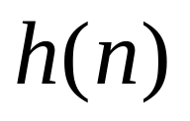
上式的含义是: 已知过程在现在时刻 的状
态 ，那么，下一个时刻 的状态
只和现在的状态有关，而和过去的状态
无关！
例8
Markov-Ⅰ 过程

Slide 54
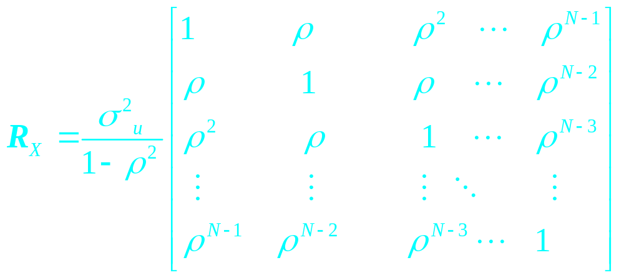
对上述过程，可求出：
DCT中遇到过

Slide 55

10.3 平稳信号通过线性系统
取决于系统的线性。所以， 也是平稳的随机信号。
频域关系如何？两边不能直接取傅立叶变换和 Z 变换，因为输入、输出都是功率信号。

Slide 56




如下四个关系成立：
由此可以看出：随机信号通过线性系统，使用的是输入、输出的自相关函数、自功率谱、互相关函数和互功率谱。

Slide 57






证明 1.

Slide 58


例1
解：

Slide 59



由差分方程，有
所以：

Slide 60



例2
:方差为1的白噪声序列，即
：也是平稳信号，已知
求：
系统辨识问题

Slide 61


解：由
有
又

Slide 62


最小相位
最大相位
用“谱分解”法求

